Slide 1

㈜카리 스마트 플랜트 DEMO 시스템 개발 수행 계획서
Smart Plant Project Management Plan
2025. 01.

Slide 2
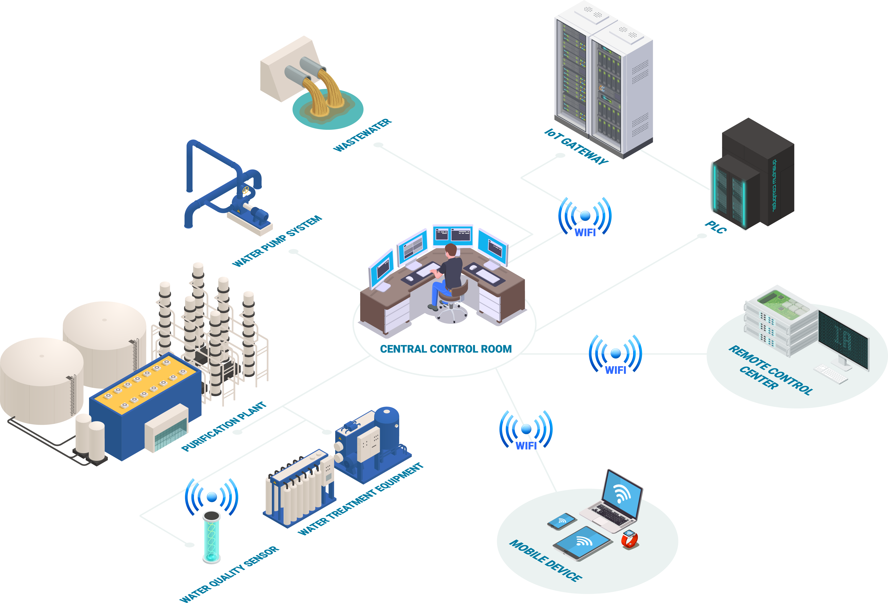
목 차
I. 프로젝트 개요
II. 프로젝트 범위
III. 시스템 구축 환경
IV. 프로젝트 관리 및 지원

Slide 3
프로젝트 개요
프로젝트 명
- 본 프로젝트의 명칭은 “㈜카리 스마트 플랜트 DEMO 시스템 개발”이라 한다.
프로젝트 기간
- 프로젝트 기간 2025년 01월 20일 ~ 2025년 03월 31일 (검수 및 하지 보수 기간 포함)
- 프로젝트 기간은 주관사 ㈜카리와 개발사 ㈜이아이시스템즈 양사의 합의로 변경될 수 있다.
3. 프로젝트 목적
- 최종적으로 개발될 ㈜카리의 이차전지 양극재의 전구체 생산공정에서 발생하는 고농도 염폐수
처리 및 자원화 플랜트를 위한 정보전략 계획 수립
- ㈜카리 스마트 플랜트 시스템 개발을 위한 DEMO 대시보드 디자인 및 UI 개발
- 스마트 플랜트 시스템의 개념을 가시화 하기 위한 DEMO 대시보드 시스템 개발

Slide 4
프로젝트 범위
구분 | 업무 범위
정보 전략 계획 수립 | 고농도 염폐수 처리 및 자원화를 위한 스마트 플랜트 개발 전략 수립 시스템 구축을 위한 개념 설계서 작성 센서 및 CPS 등과 관련된 기술 실현 가능성(Technical Feasibility) 검토
DEMO 대시보드 디자인 및 UI 개발 | 표준 웹 브라우저에서 작동될 수 있는 DEMO 대시보드 디자인 개발 - 대형 스마트 TV 혹은 프로젝터를 대상으로 함 서버와 연동될 수 있는 사용자 인터페이스 (UI) 개발 및 구현 - JavaScript 와 CSS 등으로 구성
DEMO 대시보드 시스템 개발 | 스마트 플랜트 시스템 개념을 DEMO 수준으로 가시화 하기 위한 대시보드 개발 - Mockup 데이터 연동 - Entity 레벨의 개념적인 DB 설계 및 구현 - 기능 설정 및 리포팅 등을 위한 통합 관리 시스템의 개념 설계

Slide 5

시스템 구축 환경
APP Server
본사/공장 전산실 서버
혹은 Azure 클라우드
(1대의 서버로 구성 가능)
Application S/W
Database Server
IIS / EF
Database 구현
Microsoft .NET Framework
MS SQL RDBMS
Windows2022 Server
64bit Server
TCP/IP, SSL
TCP/IP
LAN/WIFI
Internet
본사 사용자
외부 협력업체 사용자
해외(공장) 사용자
Client PC, Smart TV, Mobile...
Web Browser(IE, Chrome, Safari, Firefox ...)
Windows, Android, iOS, etc
TCP/IP

Slide 6
프로젝트 관리 및 지원
 | 프로젝트 실행 계획
 | Week+0 | Week+1 | Week+2 | Week+3 | Week+4 | Week+5 | Week+6 | Week+7 | Week+8 | Week+9 | Week+10
프로젝트 준비
업무 협의
정보 전략 계획 수립
DEMO 대시보드 디자인개발
DEMO 대시보드 UI 개발
DEMO 대시보드 MockupDB 설계
DEMO 대시보드 시스템 개발
프로젝트 보고
기간
구분
Technical Review
완료보고
* 인력 투입 계획: PM 1명, 고급 개발자 2명, 디자이너 1명 (개발 기간 중 총 5 Man Month 투입)

Slide 7
프로젝트 관리 및 지원 (계속)
프로젝트 산출물
스마트 플랜트 업무 기능 설명서 (사용자 요구사항 및 업무 정리 보고서)
최종 시스템 구축을 위한 기술 검토 보고서 (개발 전략 및 방안)
Mockup 데이터베이스 설계서 (Entity-Relationship Diagram: ERD)
DEMO 대시보드 시스템 코드 및 구현 웹 사이트
DEMO 대시보드 그래픽 디자인
DEMO 대시보드 Front 시스템 JavaScript 및 CSS 코드
고객 지원절차
사용자 문의 Error 발생
1st Line Support 콜 데스크
Service Ticket 발행
2nd 개발자 기술지원
문제해결 수정로그

